Slide 1


Bienvenus à ISMO Tétouan 2026/2027
Option DEV Full Stack
2éme année

Slide 2
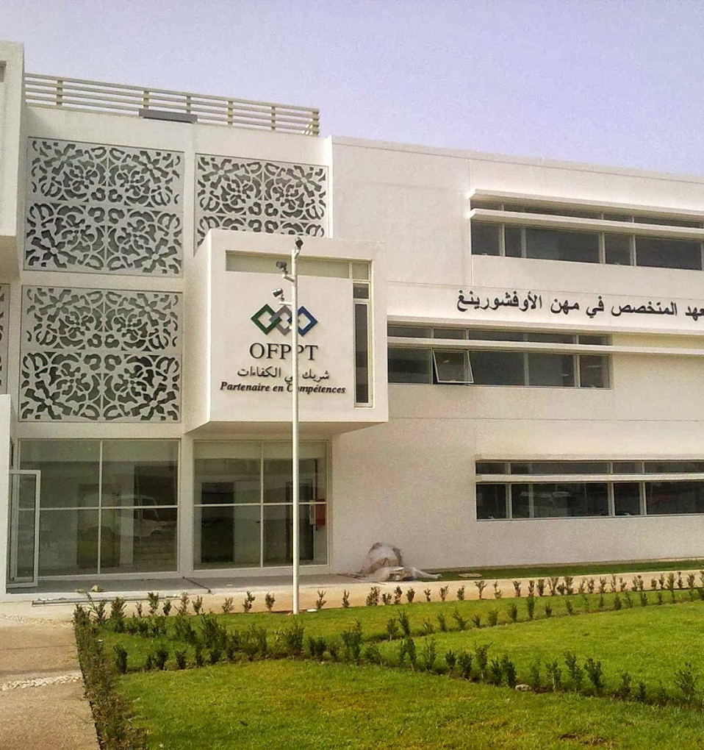
Formateur
Rahmouni oussama
ousrah@hotmail.com
0612962466

Slide 3
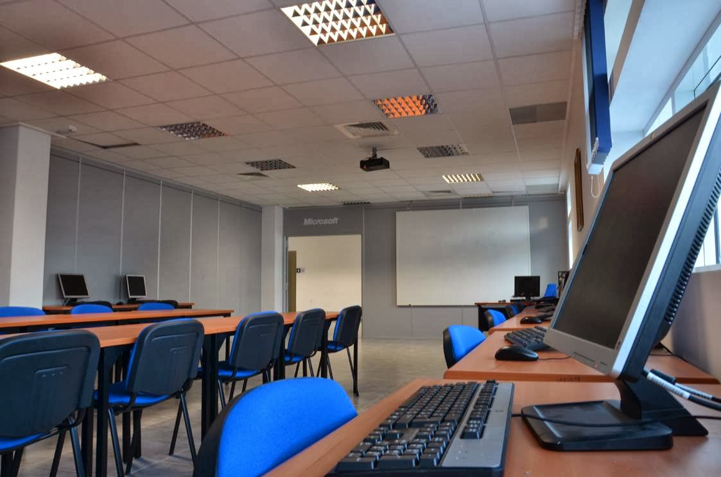

Programme de la formation
Préparer un projet web 60h
Adopter l’approche agile 100h
Gérer les données 100h
Développer en front-end 100h
Développer en back-end 120h
Créer une application Cloud native 90h
Réaliser un projet de synthèse 60h
S’intégrer en milieu professionnel 160h

Slide 4

Partage des cours
GitHub
Clone & pull
git clone https://www.github.com/ousrah/Dev201_27
git pull

Slide 5
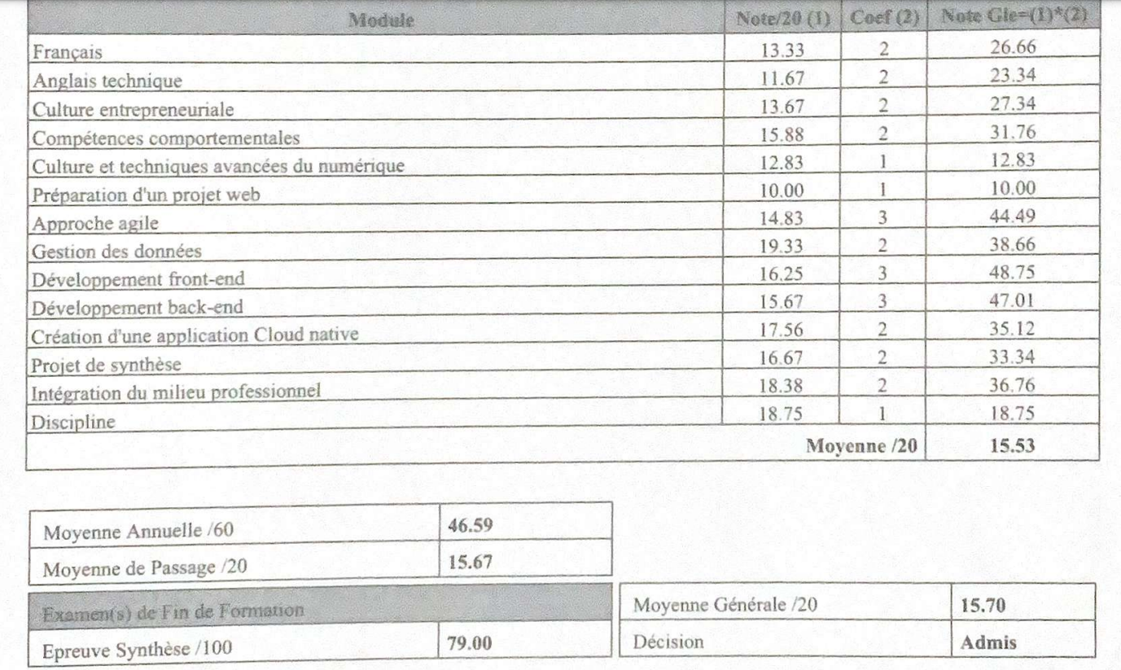
Calcule de la moyenne

Slide 6

Asséduité & examens

Slide 7
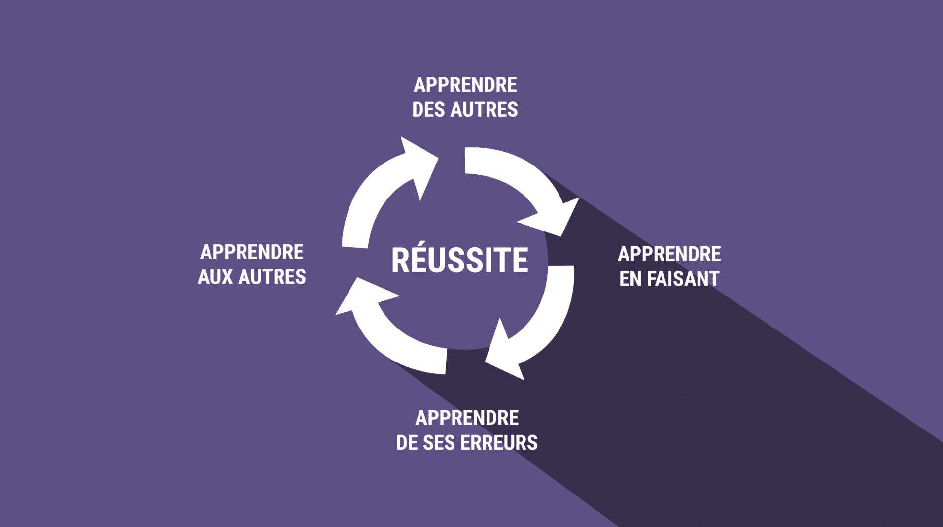
Apprendre à Apprendre

Slide 8

Outils IA & CHAT GPT / Gemini / Claude …

Slide 9
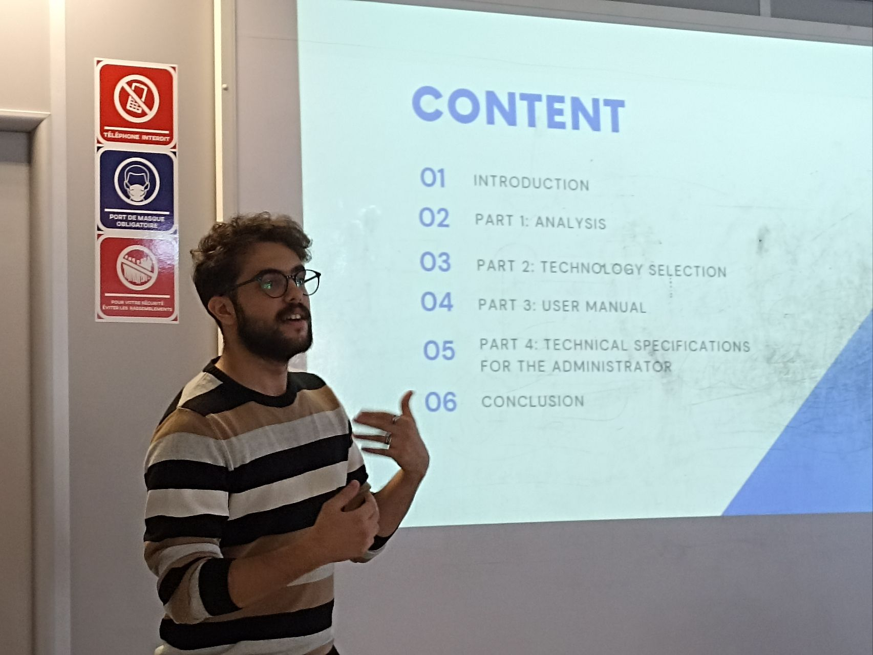
Minis projets & Présentations

Slide 10
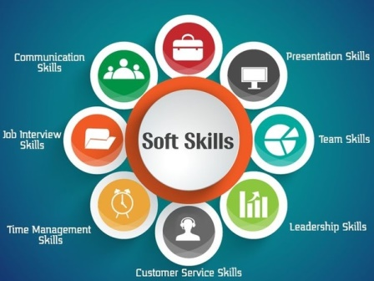
La communication & Soft Skills

Slide 11
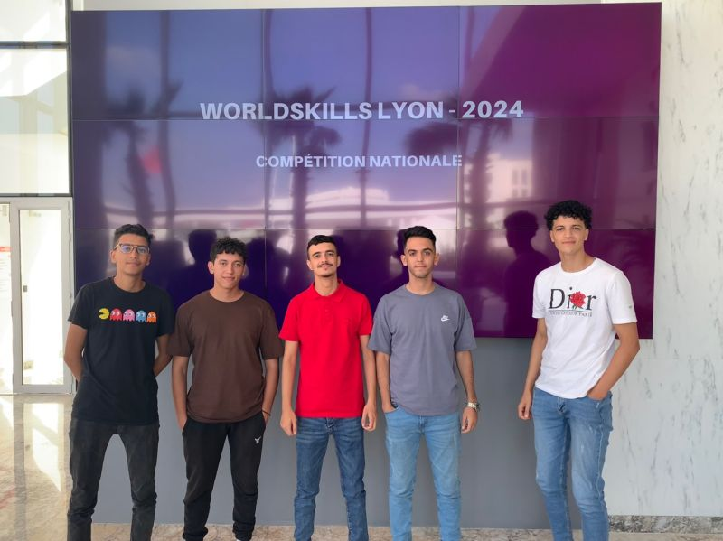
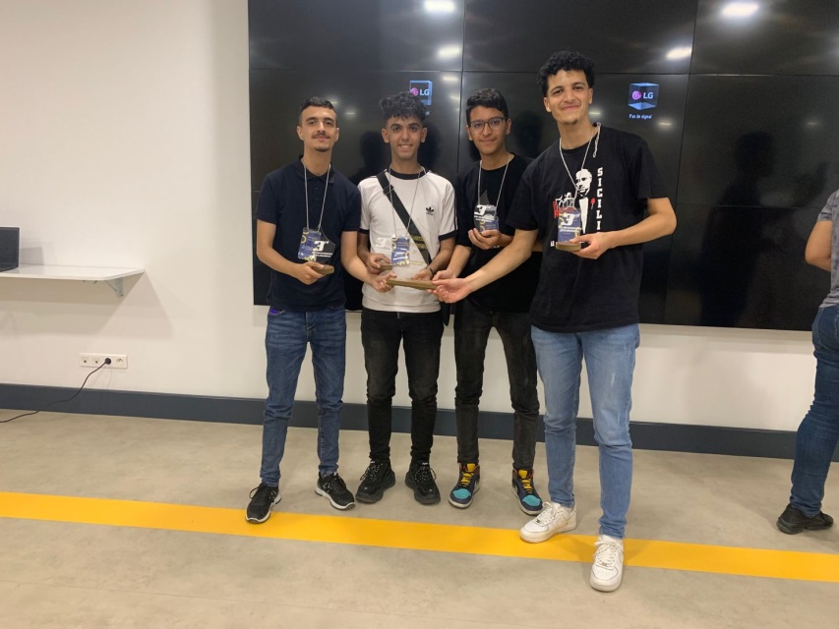
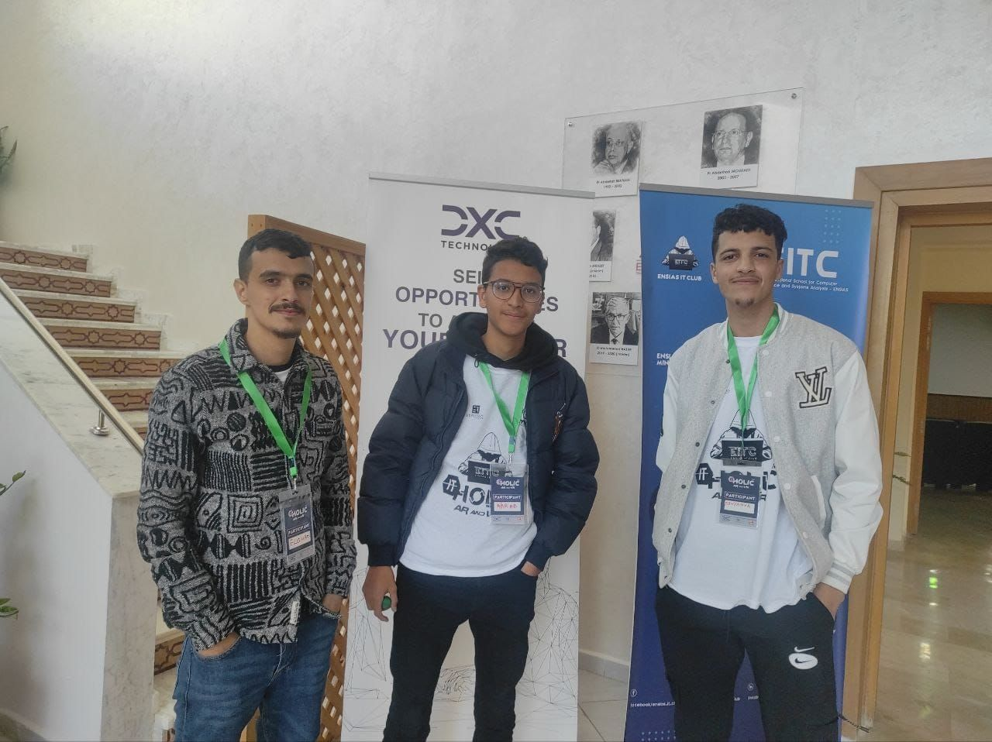
Les compétitions

Slide 12

Débat Discussion ouverte

Slide 13
Merci ☺

